Slide 1
GIRARDOT
En Girardot hay varias atracciones para el visitante, como son: el río Magdalena, el Tren turístico, el Barco Florentino Ariza, el Puente Ferreo, el Puente Ospina Perez, el Mirador del Alto de Las Rosas, el mirador La morada del viento, el cerro del arbolito

Slide 2
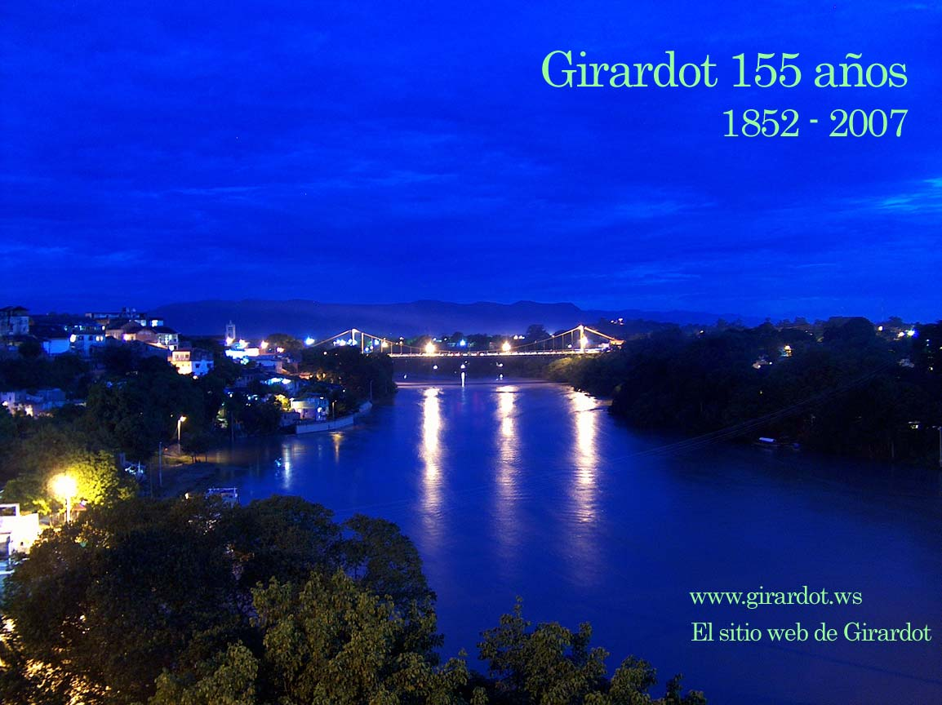

Slide 3
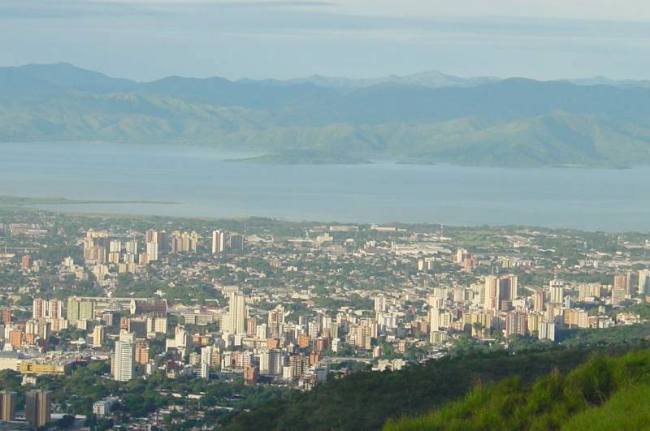

Slide 4
